Slide 1

web project
:
spring
교육기관 : 휴먼교육센터
Developer : 송재완, 이환수

Slide 2
Contents
P01
개발 배경 및 개발 도구
step1
개발 일정과 차트
step2
주요 기술 소개 및 시연
step3
후기
step4

Slide 3
25%
Contents
개발 배경 및 개발 도구

Slide 4
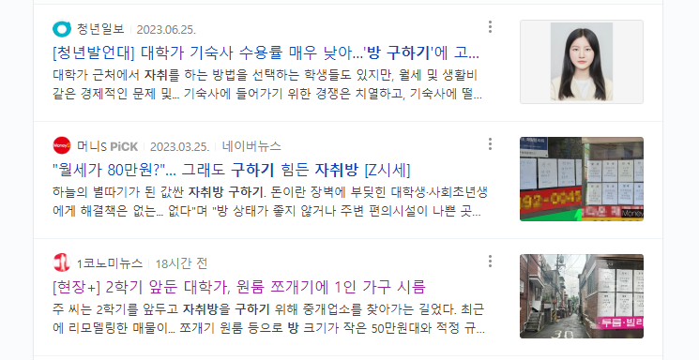
개발 배경
P02
최근 기사에서도 볼 수 있듯
방 구하기가 쉽지 않은걸 볼 수 있음.
방구하기 위해서 드는 시간과
발품을 좀 덜어보고자 개발하기로
결정함.
방구하기에 필요한 정보들과
동네 사람들의 이야기들을 다루는
웹 서비스를 제공하기 위해
개발하기로 함.

Slide 5
개발 목표
P03
Git을 사용한 팀 프로젝트 경험: 프로젝트의 분업(push, pull ,merge)
동기 방식과 비동기 방식의 차이와 이를 활용한 개발 경험
스프링 프레임 워크를 사용한 개발 경험
MVC2 패턴의 이해, DI에 대한 이해
클라이언트-서버의 흐름에 대한 이해
보안을 고려하여 설계한 개발 경험
다양한 라이브러리의 사용 경험
AI의 사용과 시각화 구현
다양한 API의 사용 경험

Slide 6










개발 도구
P03
Main tool :
Spring v3.9
MVC2 를 포함한 주요 기술 :
Java 1.8,
Javascript,
Jquery,
Ajax,
Json,
Jstl,
Bootstrap,
Html,
Css
데이터 분석 및
정제를 위한 도구 :
Python v3.9
브라우저 : Chrome
서버 : Tomcat v8.5
DB : oracle 11g
소스관리 : gitbub
DB 자원 관리 :
MyBatis framework

Slide 7
50%
Contents
개발 일정과 차트

Slide 8
개발 일정
P04
SUN | MON | TUE | WED | THU | FRI | SAT
 |  | 6/27 집 구하기 웹 서비스 선정 | 6/28 요구 사항 확인서,ERD,테이블 명세서 | 6/29 Flowchart, Usecase diagram, Table query | 6/30 Interface 설계, Spring maven설정, Git 설정 | 7/1 분업 진행 송재완 : 리뷰게시판 이환수 : 매물게시판
7/2 | 7/3 회원 가입, 로그인 기능 구현 | 7/4 비동기 방식으로 댓글 구현, 세션 구현 | 7/5 Smtp 통신을 사용한 이메일 인증 기능 구현 | 7/6 부동산중개업자 정보조회 api 사용, 중개업자 인증 구현완료 | 7/7 공인 IP 좌표로 변환 (현재 클라이언트의 위치 정보 수집) | 7/8 지도에 표기및 법정동 주소 가져오기 구현(api)
7/9 Kakao 지도 api 지도 구현 | 7/10 마이페이지 구현 | 7/11 감정분석 ai 사용 회원들의 리뷰를 분석 | 7/12 분석된 리뷰를 Pie chart로 시각화 구현 | 7/13 CSS 작업 시작 | 7/14 | 7/15 CSS 작업 끝
7/16 | 7/17 | 7/18 | 7/19 | 7/20 | 7/21
주제 선정
Chart 작성
설계 단계
개발 시작
개발
각 게시판 CRUD
작업 완료
개발
개발
발표 자료 작성
Js에서 이루어졌던 api 요청들 java단으로 이동, properties 파일 사용으로 key 은닉,
각종 버그들 fix

Slide 9
요구사항 정리표 : 회원가입
P05
우선순위 | 요구사항명 | 세부항목 | 내용 | 버전명 | 개발도구
2 | 회원가입 | 이메일 인증 | 아이디로 실제 존재하는 이메일인지 확인을 위한 이메일 인증 | v2.0 | JS
1 |  | 이메일 확인 | 이미 등록된 이메일인지 확인 | v1.0 | DB
1 |  | 닉네임 확인 | 이미 사용하고 있는 닉네임인지 확인 | v1.0 | DB
1 |  | 공인중개사 번호 인증 | 공인중개사 번호 형식에 맞는 번호인지 확인(xxxxx-xxxx-xxxxx) 미입력시 일반 사용자로 가입 | v1.0 | JS
1 |  | 비밀번호 유효성 검사 | 8 ~ 20 글자 및 특수문자 1개 이상 포함 | v1.0 | JS

Slide 10
요구사항 정리표 : 매물
P06
2 | 매물 등록 | 매물 주소 입력 | 실제 존재하는 주소인지 지도 API를 이용하여 입력 | v2.0 | JS
1 |  | 유효성 검사 | 보증금 , 월세 입력 확인 | v1.0 | JS
1 |  | 매물 사진 업로드 | 사용자가 업로드하는 파일의 확장명을 이미지 파일로만 제한하여 검사 후 서버에 업로드 | v1.0 | JS
1 |  | 매물 등록 | 모든 검사 수행 후 입력 정보를 서버에 등록 | v1.0 | DB
2 | 매물 검색 | 사용자 위치 기반 검색 | 사용자 동의 후 위치 정보를 받아서 해당 위치 정보와 가까운 매물들을 출력 | v2.0 | JS
1 |  | 검색어로 검색 | 사용자가 입력한 검색어가 주소에 포함된 매물들을 출력 | v1.0 | DB
1 |  | 검색 결과 페이지로 출력 | 검색 결과 출력되는 매물들을 페이지 단위로 출력 | v1.0 | DB
1 | 매물 상세보기 | 매물 상세화면 이동 | 검색 결과 표시되는 매물들마다 각각의 영역 선택시 상세화면으로 이동 | v1.0 | HTML
1 |  | 상세정보 출력 | 매물의 주소, 등록한 사람, 매물 사진, 태그 출력 | v1.0 | DB
2 |  | 근처 편의시설 표시 | 현재 매물에서 일정 범위 내 편의시설을 지도에 표시 | v2.0 | JS
1 |  | 찜하기 | 현재 매물을 내 찜 목록에 추가 | v1.0 | DB
2 |  | 근처 동네 평가 보기 | 동네 평가 보기 버튼을 누르면 해당 매물이 속한 동네에 대한 리뷰 리스트 출력 | v2.0 | DB

Slide 11
요구사항 정리표
P07
1 | 로그인 | 아이디 및 비밀번호 확인 | DB에 저장된 아이디, 비밀번호와 일치여부 확인 | v1.0 | DB
1 | 마이페이지 | 등록한 매물 확인/수정/삭제 | 현재 로그인한 유저가 등록한 매물 확인, 정보 수정 및 매물 삭제 | v1.0 | DB
1 |  | 작성한 리뷰 확인/수정/삭제 | 현재 로그인한 유저가 작성한 리뷰 확인, 수정 및 삭제 | v1.0 | DB
1 |  | 찜 매물 확인/삭제 | 현재 로그인한 유저가 찜한 매물 확인 및 삭제 | v1.0 | DB
1 |  | 작성한 댓글 확인/삭제 | 현재 로그인한 유저가 작성한 댓글 확인 및 삭제 | v1.0 | DB
2 | 동네 리뷰 작성 | 동네 주소 입력 | 실제 존재하는 주소인지 지도 API를 이용하여 입력 | v2.0 | JS
1 |  | 작성한 리뷰 저장 | 작성한 리뷰를 저장 | v1.0 | DB
1 | 댓글 작성 | 기존 작성된 리뷰에 댓글 작성 | 사용자가 저장한 댓글 내용을 저장 | v1.0 | DB

Slide 12
테이블 명세서
P08
Table Name |  | member
Entity |  | 회원정보
No | Column name | type | NULL | key | note
1 | id | varchar2(30) | not null | pk | 이메일 형식
2 | nickname | varchar2(12) | not null |  | unique
3 | pwd | varchar2(20) | not null
4 | realtorNo | varchar2(16) |  |  | unique
5 | name | varchar2(20) | not null
Table Name |  | item
Entity |  | 매물정보
No | Column name | type | NULL | key | note
1 | itemNo | number | not null | pk | itemNoSeq.nextval
2 | id | varchar2(30) | not null | fk
3 | addr | varchar2(100) | not null
4 | deposit | number | not null |  | default 0
5 | rent | number | not null |  | default 0
6 | detail | varchar2(100)
7 | inDate | date |  |  | default sysdate
8 | status | varchar2(8) | not null |  | check in ('계약가능', '계약완료') default '계약가능'
9 | bcode | varchar2(15) | not null

Slide 13
테이블 명세서
P09
Table Name |  | itemAttach
Entity |  | 매물정보사진
No | Column name | type | NULL | key | note
1 | itemNo | number | not null | fk
2 | fileName | varchar2(45) | not null
Table Name |  | itemTags
Entity |  | 매물해시태그
No | Column name | type | NULL | key | note
1 | itemNo | number | not null | fk
2 | parking | varchar2(6) |  |  | check in ('가능', '불가능')
3 | elevator | varchar2(4) |  |  | check in ('있음', '없음')
4 | buildingType | varchar2(6) |  |  | check in ('아파트', '빌라', '원룸')

Slide 14
테이블 명세서
P10
Table Name |  | likes
Relationship |  | 댓글좋아요
No | Column name | type | NULL | key | note
1 | replyNo | number | not null | fk
2 | id | varchar2(30) | not null | fk
Table Name |  | store
Entity |  | 편의시설정보
No | Column name | type | NULL | key | note
1 | addr | varchar2(100) | not null | pk
2 | name | varchar2(45) | not null
3 | coordX | number | not null
4 | coordY | number | not null
5 | lat | number
6 | lon | number

Slide 15
테이블 명세서
P11
Table Name |  | reply
Entity |  | 댓글
No | Column name | type | NULL | key | note
1 | replyNo | number | not null | pk | replyNoSeq.nextval
2 | id | varchar2(30) | not null | fk
3 | boardNo | number | not null | fk
4 | content | varchar2(300) | not null
5 | inDate | date |  |  | default sysdate
6 | likes | number |  |  | default 0
Table Name |  | favorite
Relationship |  | 찜하기
No | Column name | type | NULL | key | note
1 | id | varchar2(30) | not null | fk
2 | itemNo | number | not null | fk
Table Name |  | board
Entity |  | 게시판
No | Column name | type | NULL | key | note
1 | boardNo | number | not null | pk | boardNoSeq.nextval
2 | id | varchar2(30) | not null | fk
3 | itemNo | number | not null | fk
4 | title | varchar2(40) | not null
5 | content | varchar2(300) | not null
6 | inDate | date |  |  | default sysdate
7 | views | number |  |  | default 0
8 | sentiment | varchar2(8) | not null
9 | bcode | varchar2(15) | not null

Slide 16
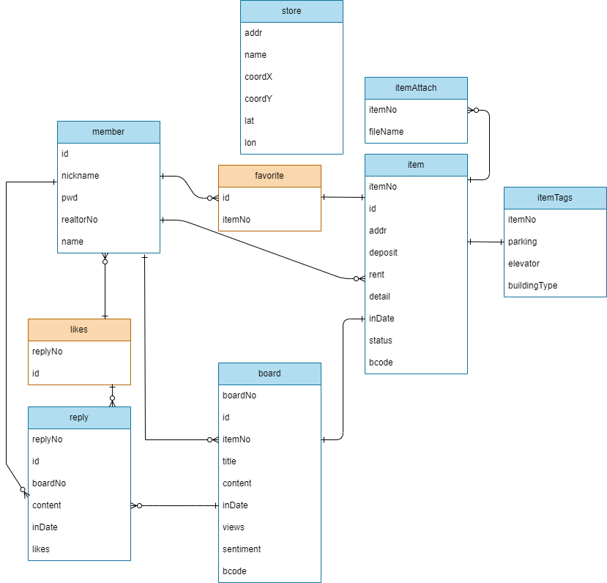
ERD
P12

Slide 17
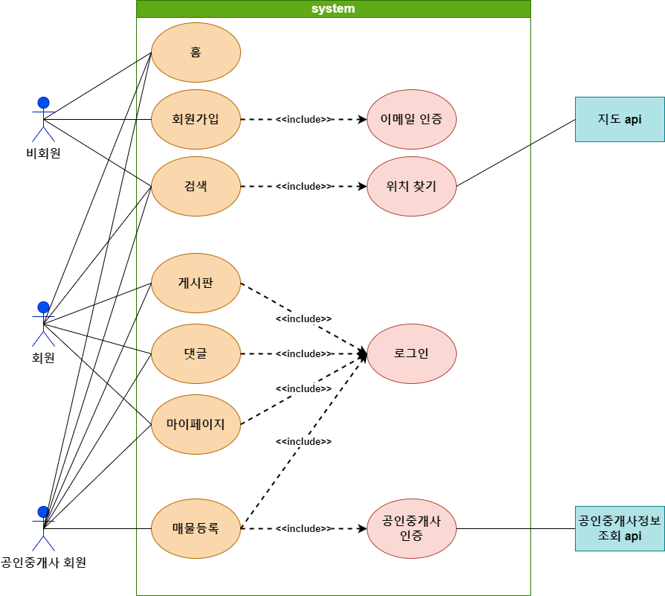
Usecase diagram
P13

Slide 18
75%
Contents
주요 기술 소개 및 시연

Slide 19
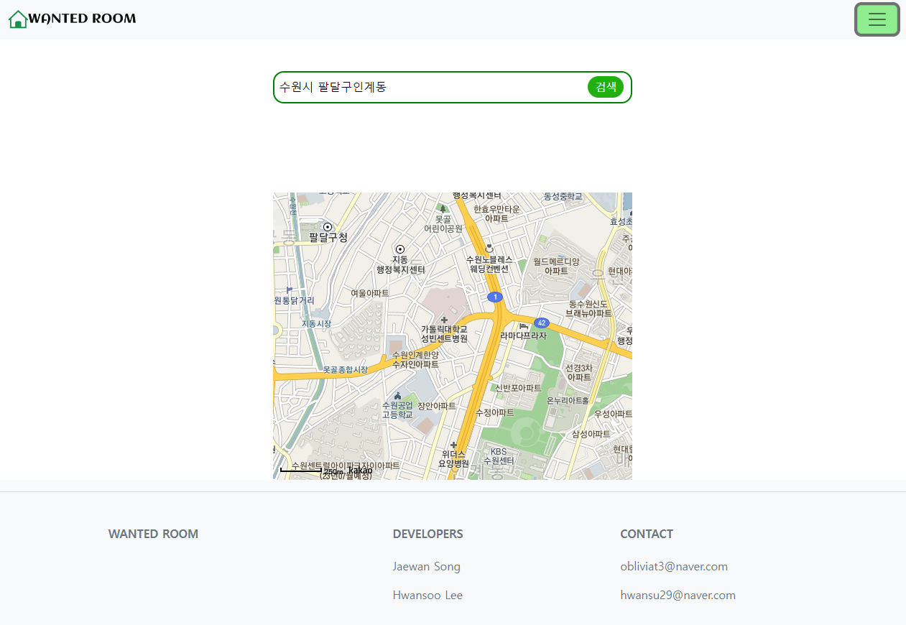
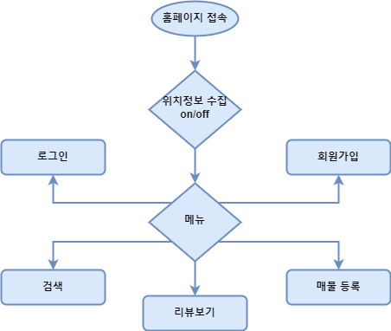
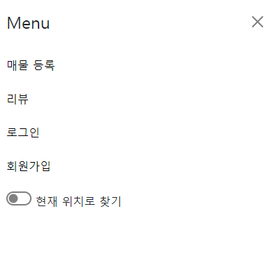
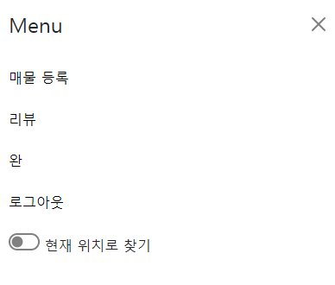
home
P14
세션에 정보가 없다면
인터셉터에서 걸러냄
비동기방식으로
지도에 대한 이벤트를 감지하면 요청을 보내
검색창의 주소를
바꿔줌
비동기방식
로그인시의 메뉴바
세션에 정보가 없다면
인터셉터에서 걸러냄
인증된 회원만
등록이 가능

Slide 20
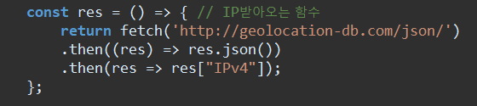
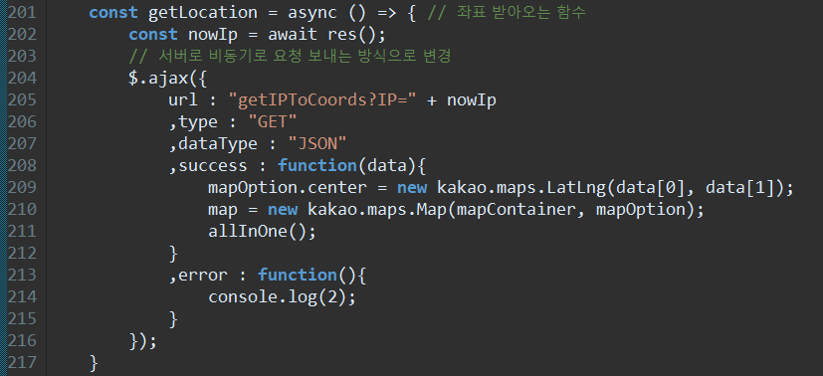
Home : 위치 정보 수집 기술
P15
Step 1 현재 클라이언트의 IP 가져오기
Step 2 비동기 방식으로 서버로 요청

Slide 21

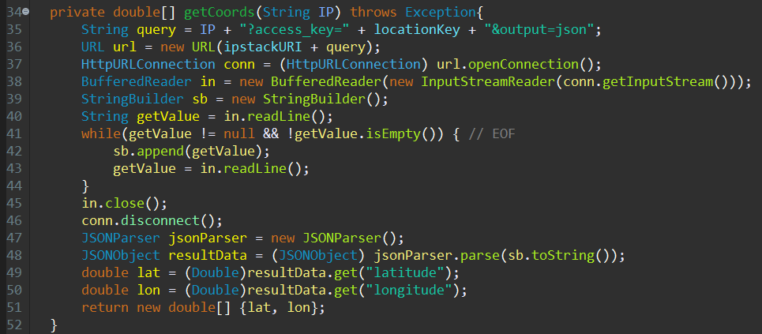

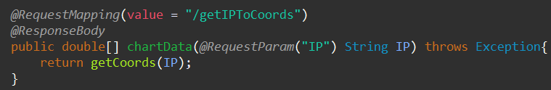
Home : 위치 정보 수집 기술
P16
Step 3 서버에서 api 요청 후
json 데이터 받아서 가공 후 view로 응답
Step3_1
Step3_1
Step 3_1 key 가져오기
Step 3_2 api 요청
보안을 위해 properties 파일에 숨겨둔
Apikey를 가져온다.
Step 3_3 view로 응답

Slide 22
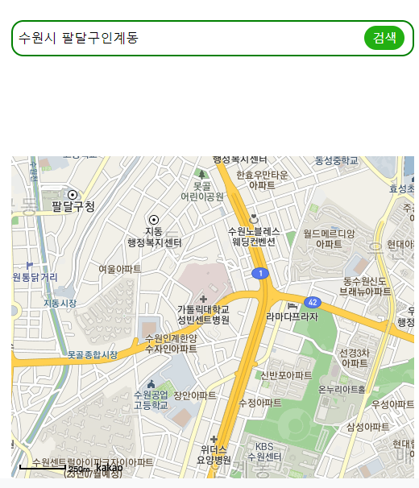
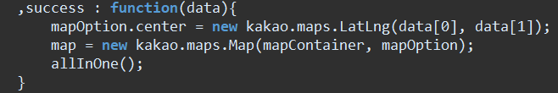
Home : 위치 정보 수집 기술
P17
Step 4 클라이언트에게 응답
응답받은 데이터를 map 객체를 만들어
현재 위치의 정보를 지도로 화면에 보여준다.

Slide 23
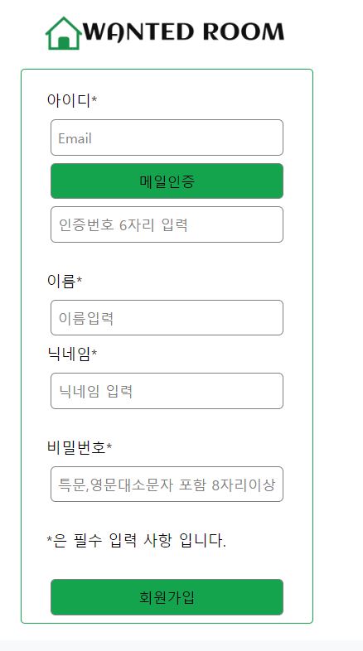
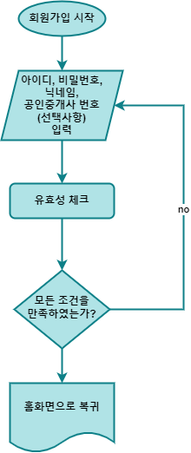
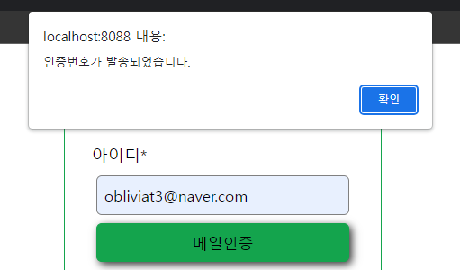
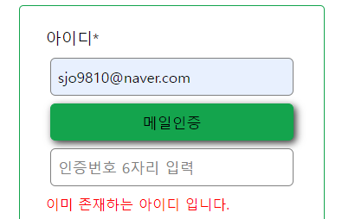
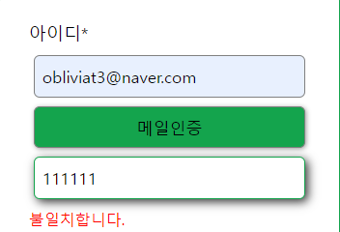
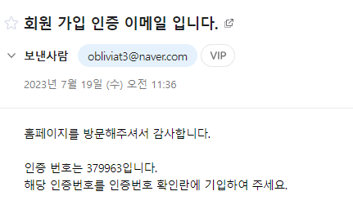
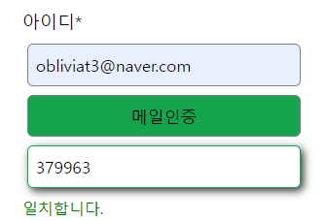
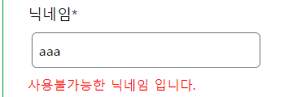
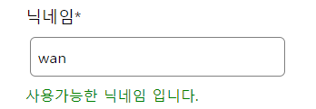
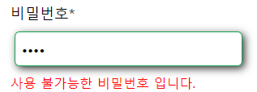
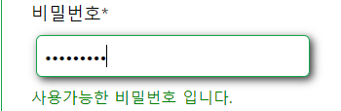
회원 가입
P18
비동기 방식으로 존재하는
아이디인지 확인한다
비동기 방식으로 닉네임의 중복체크를 한다.
JS 정규식을 사용 비밀번호의 유효성을 체크한다.

Slide 24
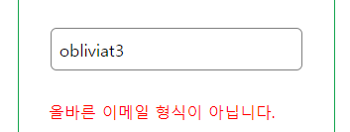
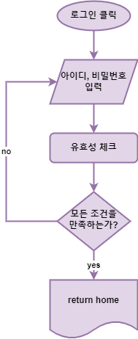
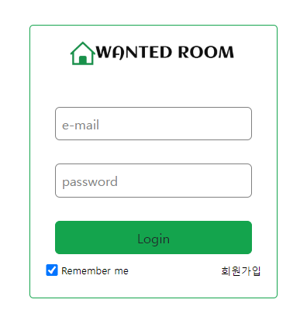
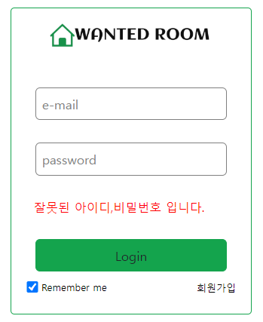
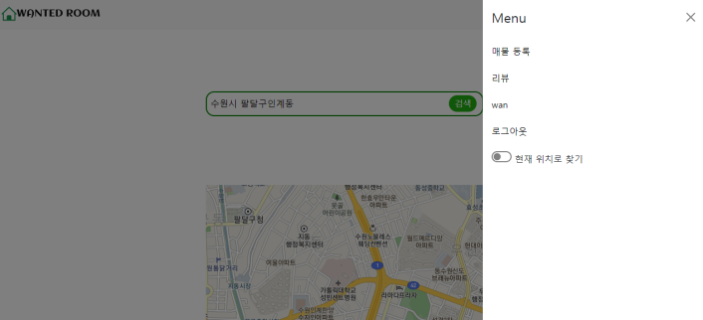
로그인
P18
JS 정규식을 사용
이메일 형식을
아이디로 받도록 함
동기방식으로 아이디와
비밀번호를 확인 후
틀린경우
일치하는 경우
홈으로 이동

Slide 25
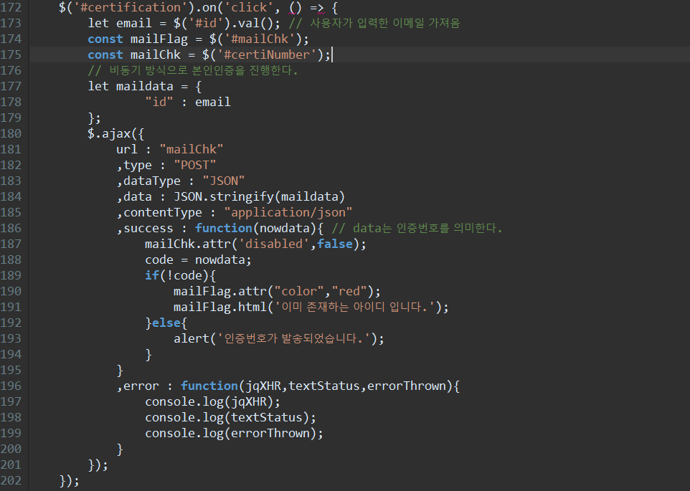
회원 가입/로그인 : 메일 인증 기술
P19
Step 1 클라이언트의 메일 인증 요청
비동기 방식으로 요청

Slide 26
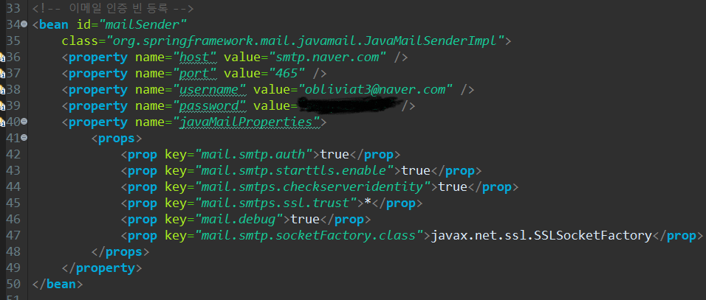
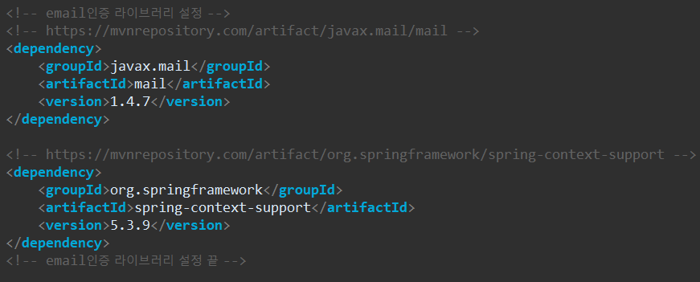

회원 가입/로그인 : 메일 인증 기술
P20
Step 2 서버에서의 처리
Step 2_0
Smtp 프로토콜 사용을 위해
Maven에 dependency추가
Step 2_0
Root-context에서 bean 등록
password
Step 2_1
Inject 어노태이션을 사용 객체 주입

Slide 27
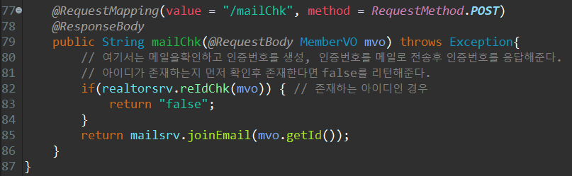
회원 가입/로그인 : 메일 인증 기술
P21
Step 2 서버에서의 처리
Step 2_2
Controller (비동기 방식)
기존에 가입이 된 메일인지 DB를 통해 먼저 확인을 하고
존재하는 아이디가 아니라면 메일 전송을 한다.

Slide 28
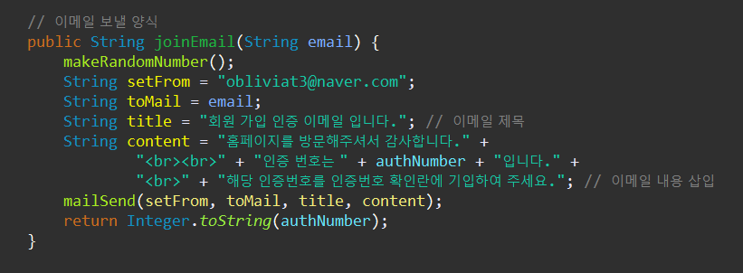
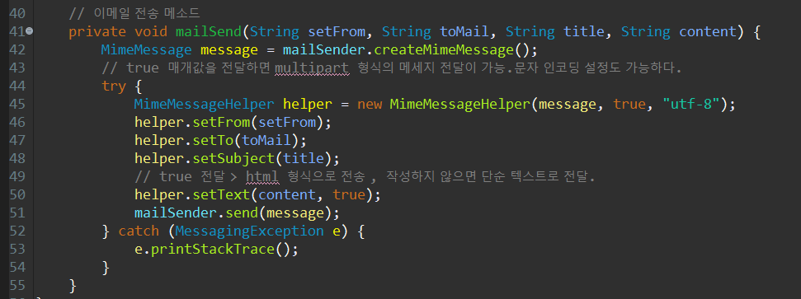
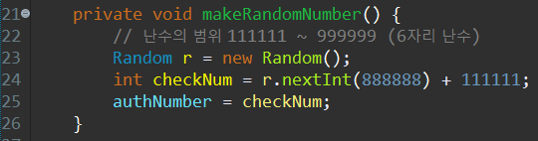
회원 가입/로그인 : 메일 인증 기술
P22
Step 2 서버에서의 처리
Step 2_3
MailSendService
메일 보낼 양식
생성 method
메일 전송 method
난수 생성 method

Slide 29
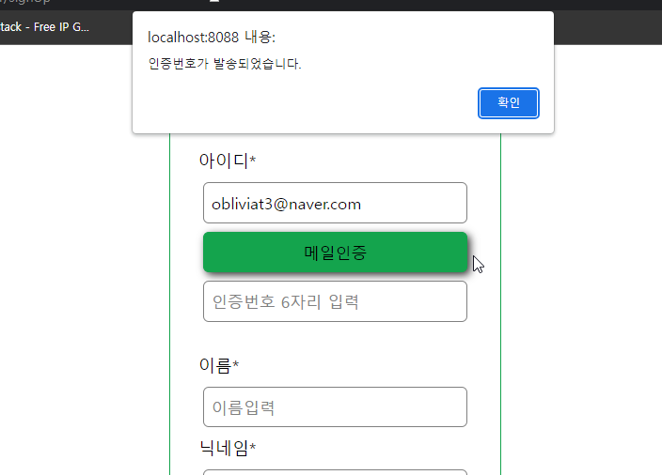
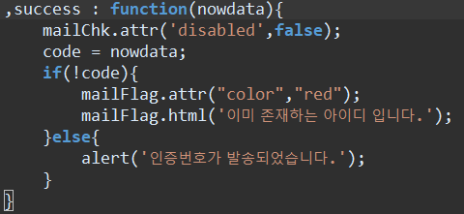
회원 가입/로그인 : 메일 인증 기술
P23
Step 3 클라이언트에게 응답
존재하는 아이디라면
false를 파라미터로 받으므로
존재하는 아이디임을 명시,
아니라면 메일이 전송됨을 명시

Slide 30
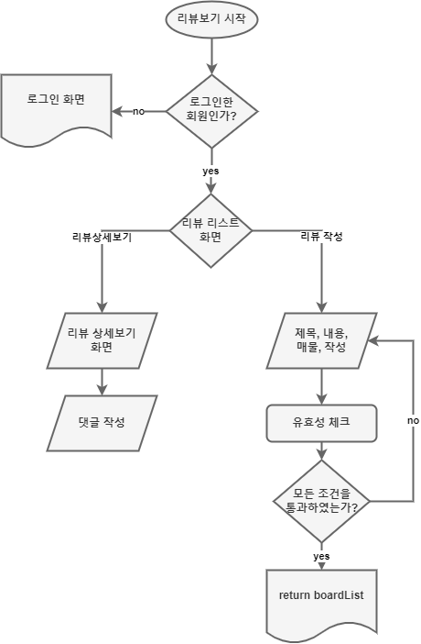
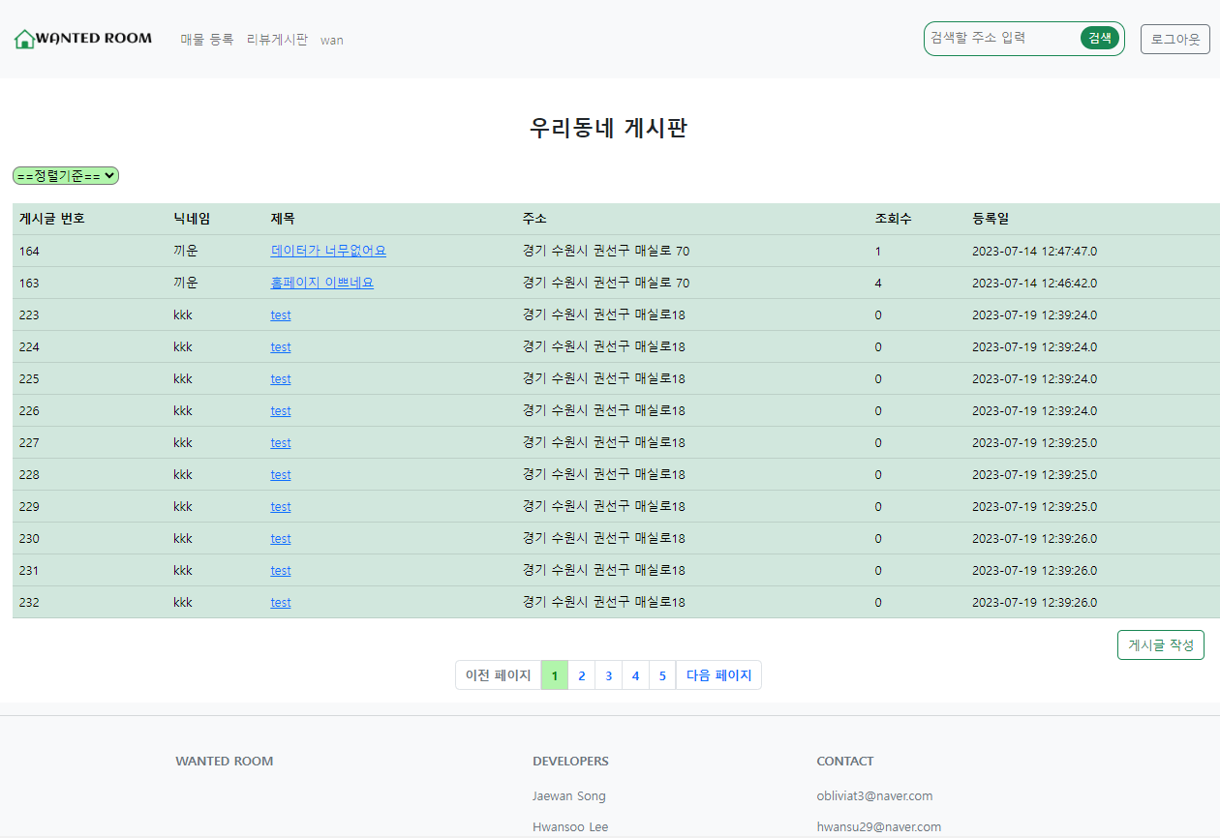
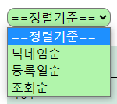

리뷰 게시판
P18
동기방식을 사용
Select의 이벤트에 반응해 요청함
응답받을땐 정렬기준에 대한 값도
응답을 받아서 select의 정렬기준을
고정시킴
동기방식으로 페이징함
요청시 파라미터로 현재 페이지를 넘기고,
응답시 pageVO를 받는다.

Slide 31
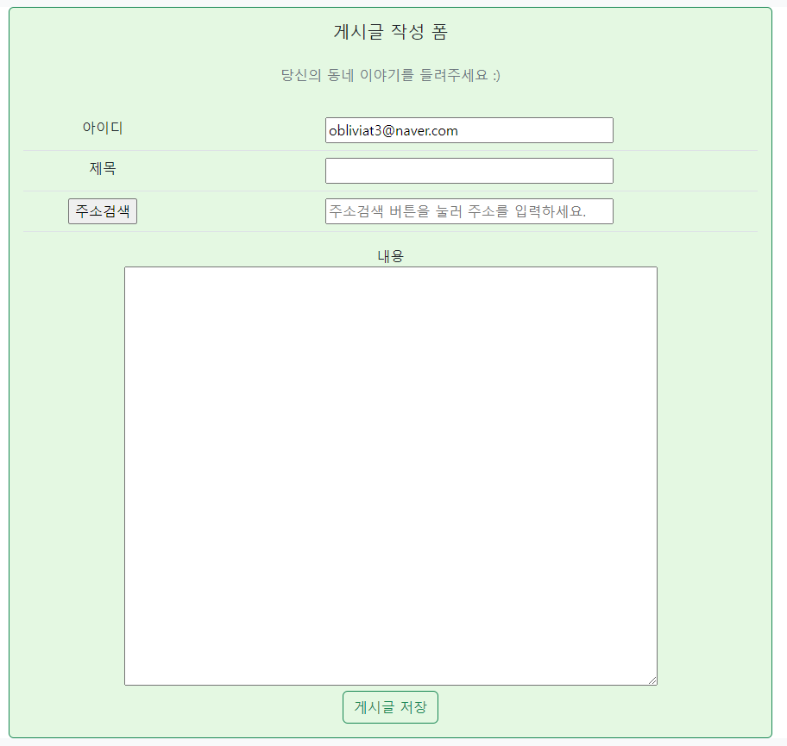
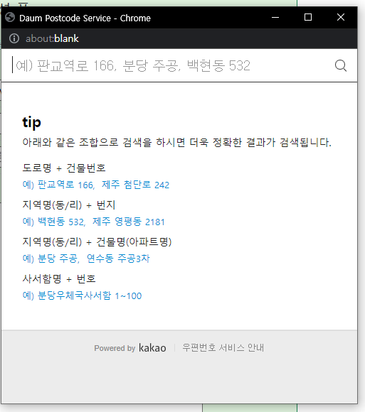
리뷰 작성하기
P18
세션으로부터 현재 클라이언트의 아이디 정보를 받아옴
주소검색클릭이벤트로 비동기 방식으로 요청
Kakao 주소가져오기 api를 사용후 응답
게시글의 내용은 AI감정분석을 통해 판단 후 DB에 판단결과와 함께 저장

Slide 32
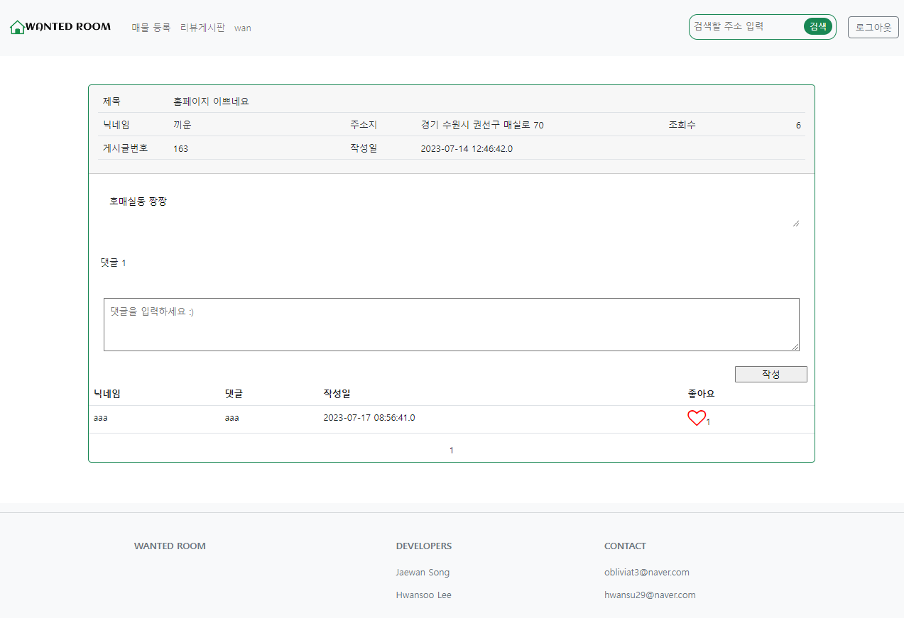
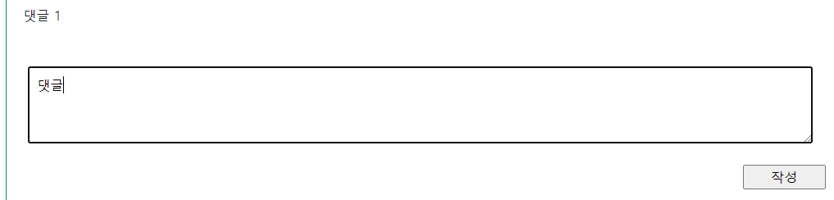
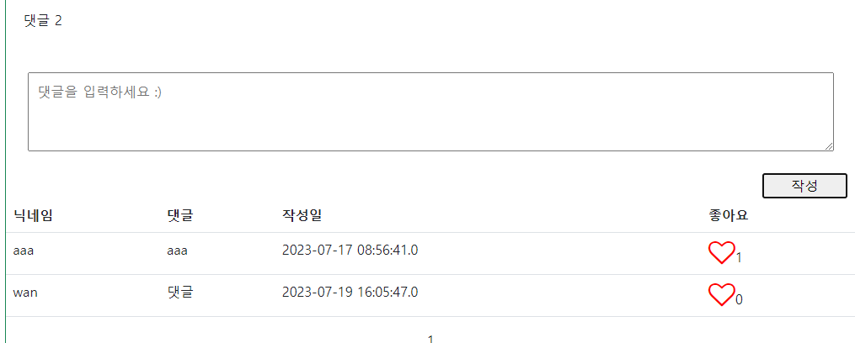
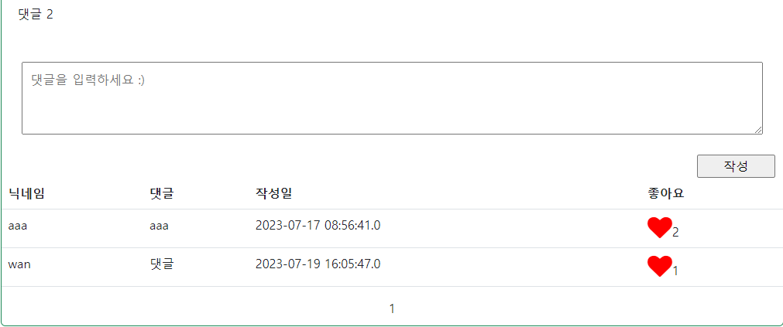
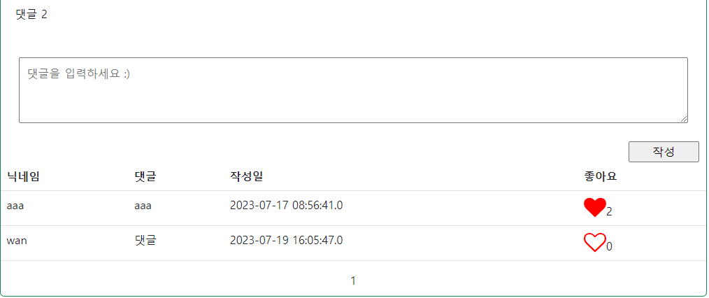
리뷰 상세보기
P18
댓글 입력과 좋아요 버튼의 동작과정
비동기 방식으로 동작
좋아요 취소

Slide 33
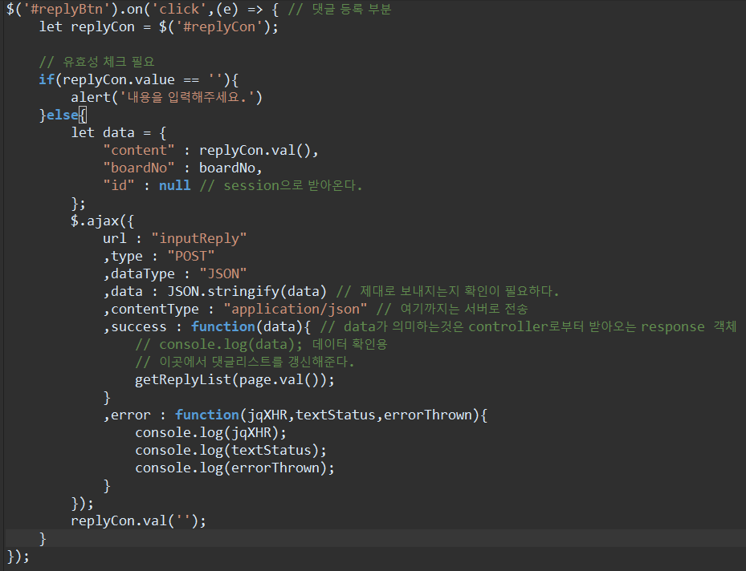
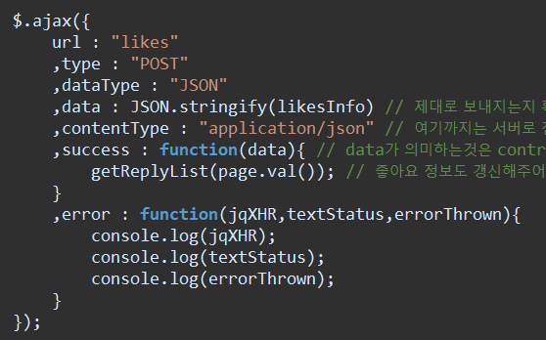
리뷰 상세보기: 댓글의 비동기 처리 기술
P18
Step 1 클라이언트의 댓글 이벤트(작성, 좋아요) 발생
비동기 방식으로 요청
댓글 등록
좋아요

Slide 34









리뷰 상세보기: 댓글의 비동기 처리 기술
P18
Step 2 서버에서의 처리
Controller
ServiceImpl, replyImpl(dao),likeImpl(dao)
Mapper
댓글
등록
좋아요

Slide 35



리뷰 상세보기: 댓글의 비동기 처리 기술
P18
Step 3 비동기 방식으로 댓글 리스트 갱신
Step 3_1 js로 비동기 요청
View 에서 응답을 받음
getReplyList함수에서 비동기 요청
: JSON 형식으로 넘겨준다.

Slide 36




리뷰 상세보기: 댓글의 비동기 처리 기술
P18
Step 3 비동기 방식으로 댓글 리스트 갱신
Step 3_2 서버에서의 처리
서비스단
Mapper
Controller
DAO단
Map으로 응답해준다
-pageVO, replyList를 같이 넘겨주기 위함

Slide 37


리뷰 상세보기: 댓글의 비동기 처리 기술
P18
Step 3 비동기 방식으로 댓글 리스트 갱신
Step 3_3 view에서의 처리
댓글 table 생성
- Map으로 받아온 데이터 중
댓글 리스트는
반복문을 사용해 table를 생성
- pageVO는 페이징을 해주고,
댓글수를 업데이트 해줌

Slide 38
PPT PRESENTATION
P01
65%
CONTENTS A
50%
CONTENTS A
27%
CONTENTS A
CONTENTS A
컨텐츠에 대한 내용을 적어요
Enjoy your stylish business and campus life with BIZCAM
CONTENTS A
컨텐츠에 대한 내용을 적어요
Enjoy your stylish business and campus life with BIZCAM
CONTENTS A
컨텐츠에 대한 내용을 적어요
Enjoy your stylish business and campus life with BIZCAM

Slide 39
PPT PRESENTATION
P01
27%
27%
CONTENTS A
컨텐츠에 대한 내용을 적어요
Enjoy your stylish business and campus life with BIZCAM
CONTENTS A
컨텐츠에 대한 내용을 적어요
Enjoy your stylish business and campus life with BIZCAM

Slide 40
PPT PRESENTATION
P01
CONTENTS
CONTENTS
CONTENTS
70%
70%
70%
70%
70%
70%
컨텐츠에 대한 내용을 적어요
Enjoy your stylish business and campus life with BIZCAM
컨텐츠에 대한 내용을 적어요
Enjoy your stylish business and campus life with BIZCAM
컨텐츠에 대한 내용을 적어요
Enjoy your stylish business and campus life with BIZCAM

